Slide 1
Ebi Pocket
Fernando Lúcio
Gabriel Borges
Rafael Pierre
Tito Chen
Vinicius Assis
Comida chinesa

Slide 2
Contexto, Problema e Objetivos
O setor de serviços de alimentação passou por uma transformação radical nos últimos anos, impulsionada pelo avanço da tecnologia e pela mudança nas preferências dos consumidores. A adoção generalizada de dispositivos móveis e a popularização da internet possibilitaram o surgimento de plataformas de entrega de alimentos sob demanda, revolucionando a maneira como as pessoas acessam refeições de restaurantes. No entanto, a eficácia desses sistemas ainda pode ser aprimorada para atender a necessidades específicas, como aquelas relacionadas à culinária chinesa e a loja Ebi Pocket.

Slide 3

Parceiros

Slide 4







Tecnologias
Frameworks JS: NestJS (Back-end) e React (Front-end)
Armazenamento em disco: PostGreSQL
Versionamento de código: Git e Github
Deploy: Railway (Back-end) e Vercel (Front-end)

Slide 5
A “cara” do nosso sistema

Slide 6
Formação
Nome da escola
Cidade, Estado
MBA: maio de 20XX
Nome da escola
Cidade, Estado
Bacharelado em ciência da computação: maio de 20XX
Nome da escola
Cidade, Estado
Laboratório AdTech: janeiro de 20XX

Slide 7
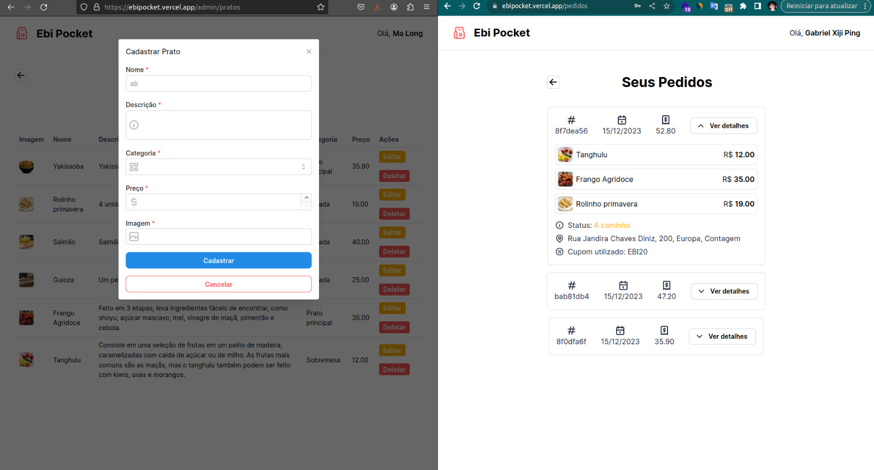

Slide 8
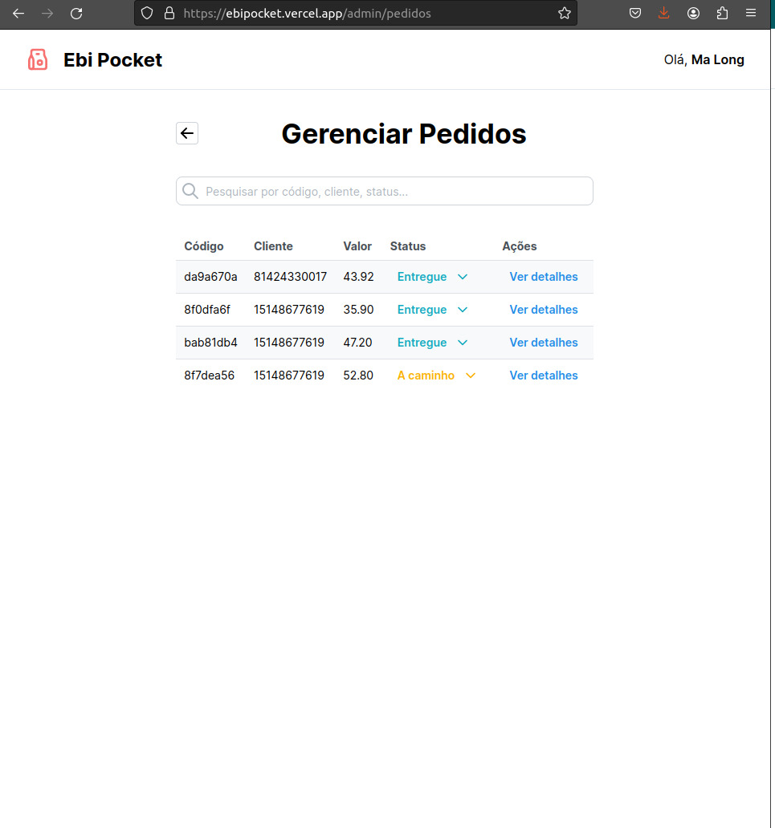
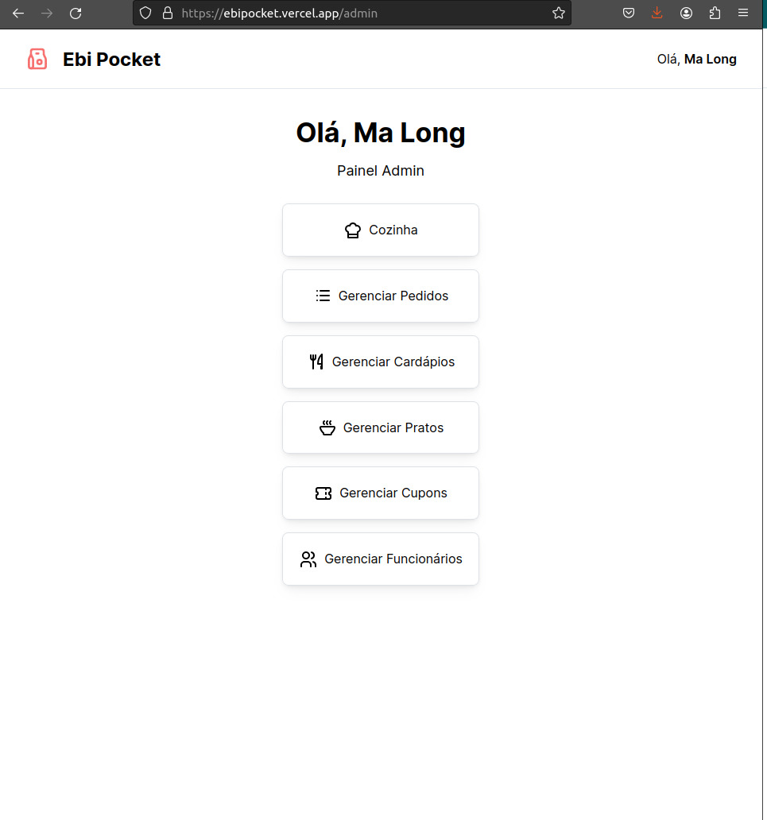

Slide 9


Obrigado 谢谢

